Slide 1



Student Depression Dataset

Slide 2
01
数据集来源

Slide 3
数据集来源
Kaggle官网
数据集网址：https://www.kaggle.com/datasets/adilshamim8/student-depression-dataset
由Adil Shamim贡献
2个种类：
抑郁（Depression）
不抑郁（No Depression）
19个属性
ID：Unique identifier for each student
Demographics：Age, Gender, City
Academic Indicators：CGPA, Work/Academic Pressure, Study Satisfaction
Lifestyle & Wellbeing：Sleep Duration, Dietary Habits, Work Pressure, Job Satisfaction, Work/Study Hours
Additional Factors：Profession, Degree, Financial Stress, Family History of Mental Illness, and whether the student has ever had suicidal thoughts

Slide 4
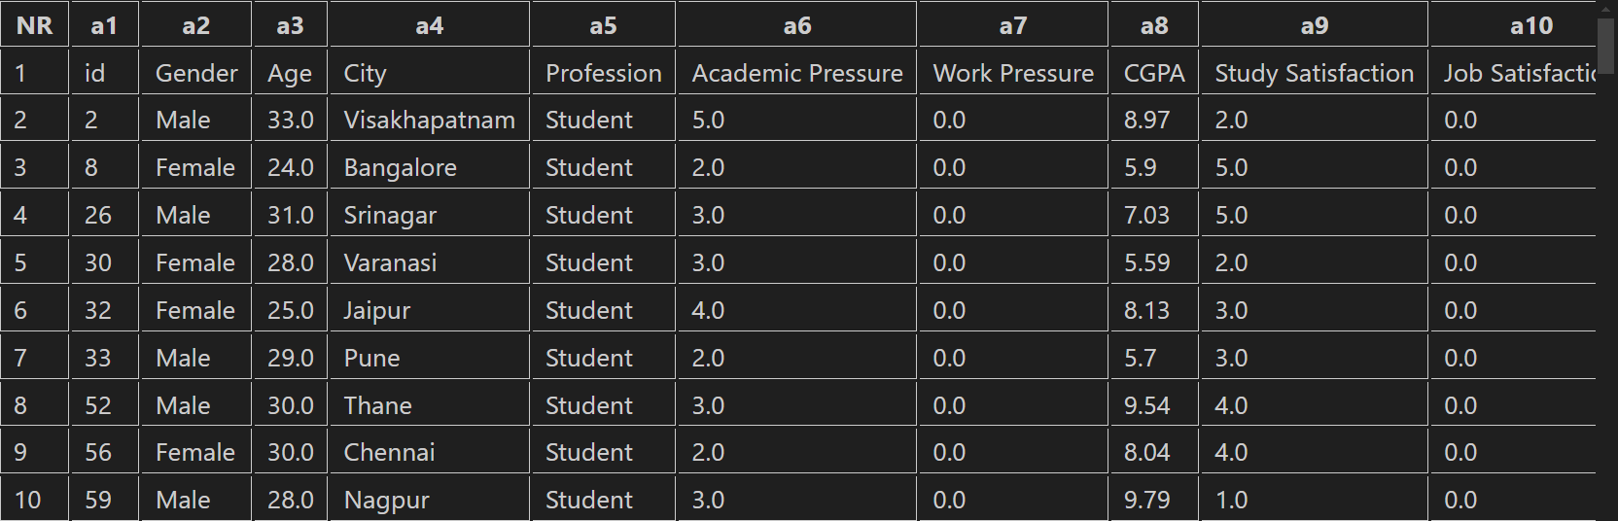
数据展示
这里只展示一部分数据

Slide 5
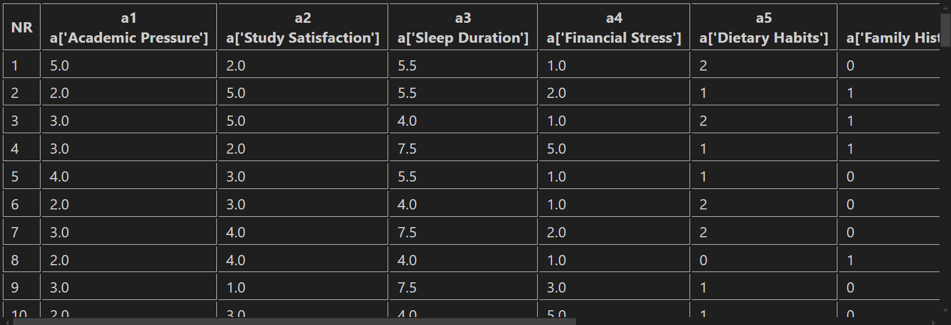
数据预处理
原始数据经处理后，生成2000条数据，每条数据包含7个属性，以及最终预测结果。

Slide 6
02
汇总信息

Slide 7
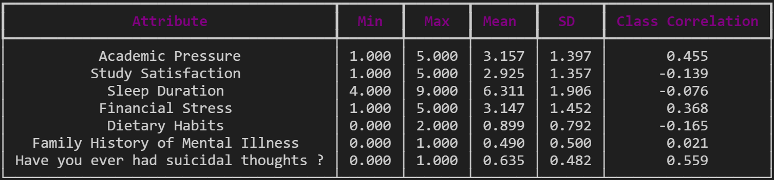
汇总信息
数据信息汇总

Slide 8
03
预测模型

Slide 9
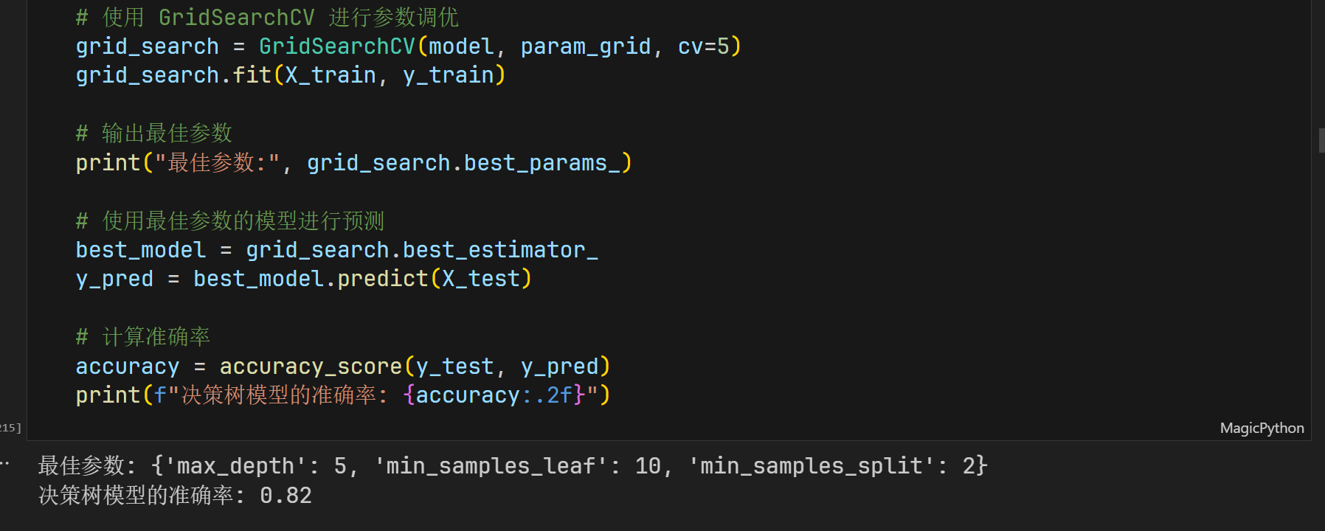
决策树模型

Slide 10
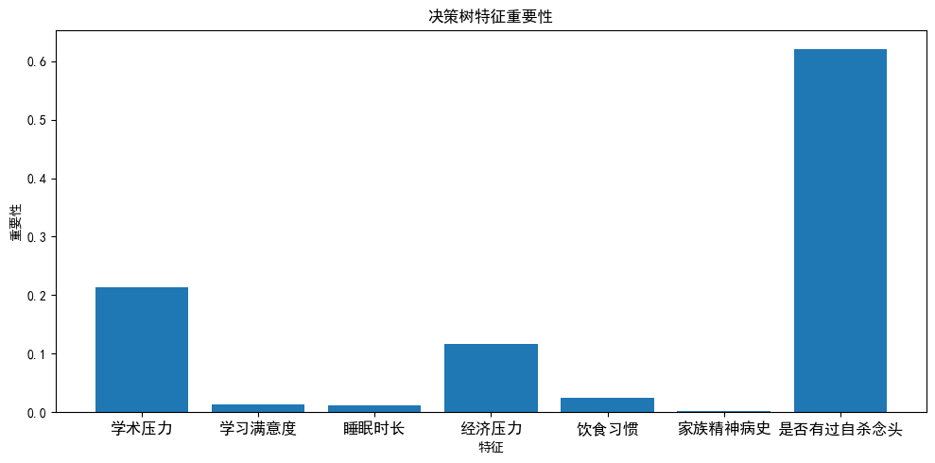
决策树模型

Slide 11
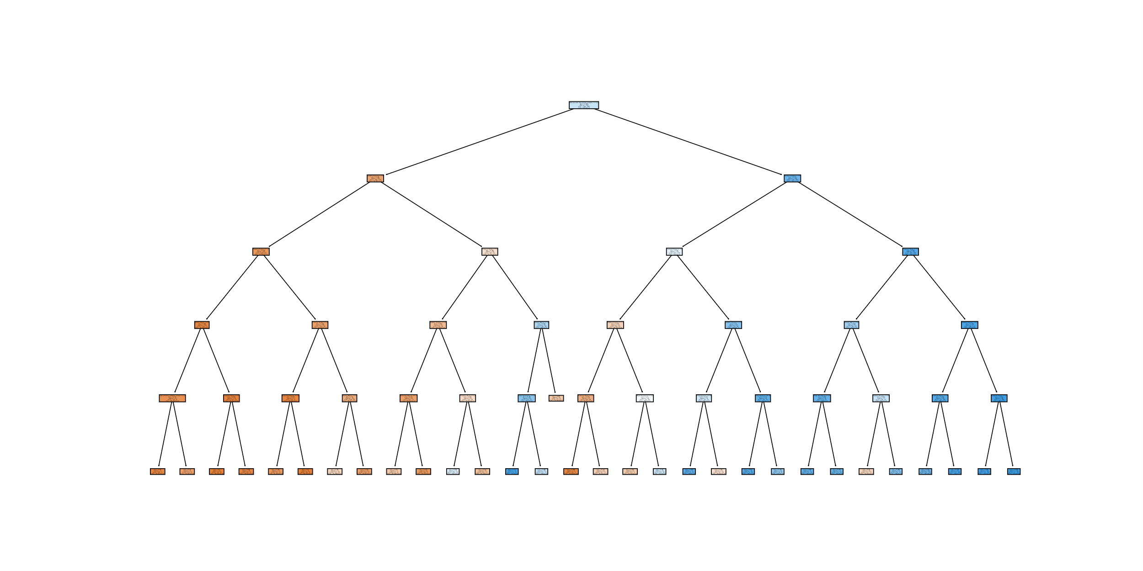
决策树模型
决策树模型图

Slide 12
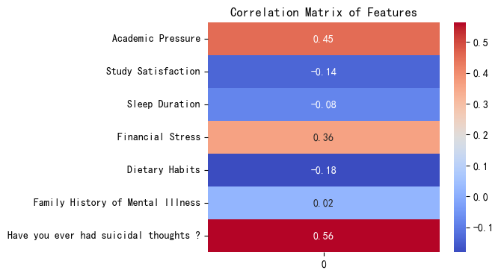
基于规则分类
系数矩阵

Slide 13
自定义规则
保留相关系数大于0.2的特征，它们分别是：
{
'学术压力': 3.169375, # 均值
'经济压力': 3.119375, # 均值
'曾经有过自杀倾向': 1 # 曾经有过自杀倾向
}
规则：
学术压力 > 学术压力的均值
经济压力 >经济压力的均值
曾经有过自杀倾向

Slide 14
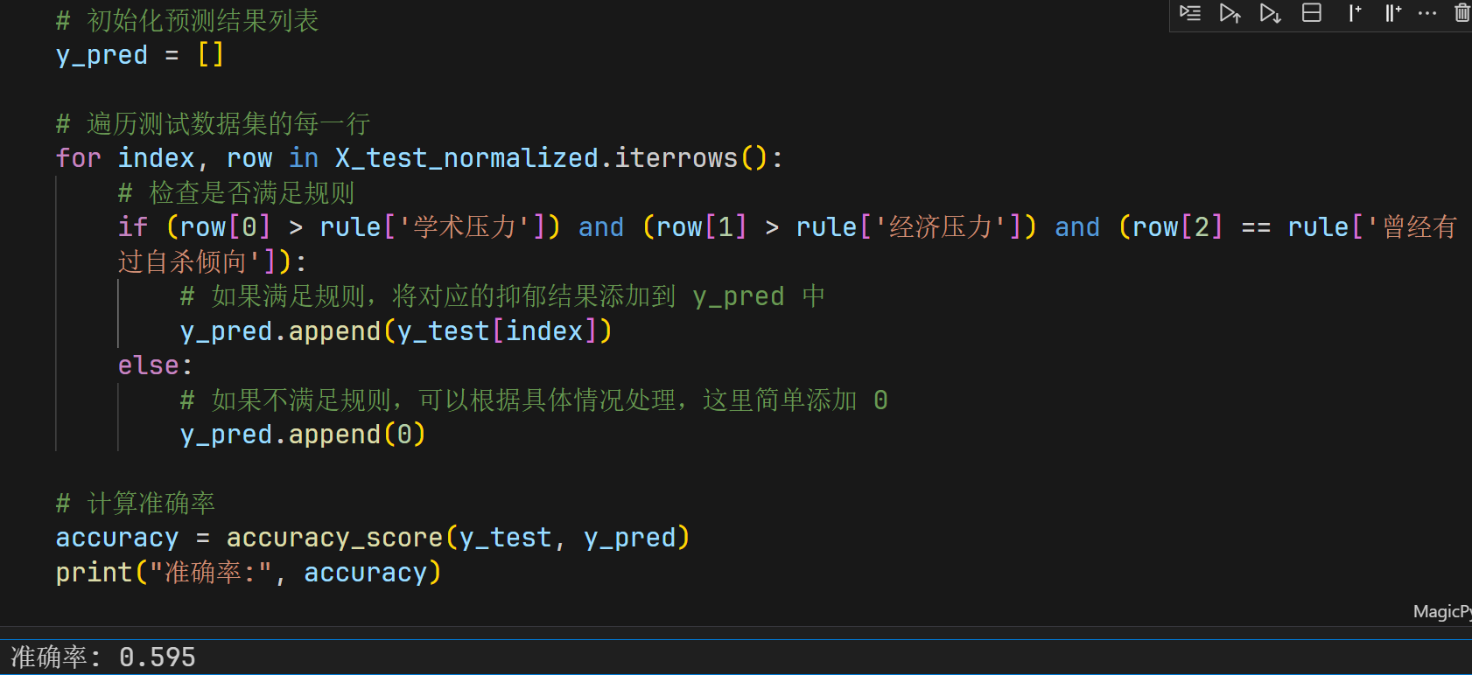
预测准确率

Slide 15
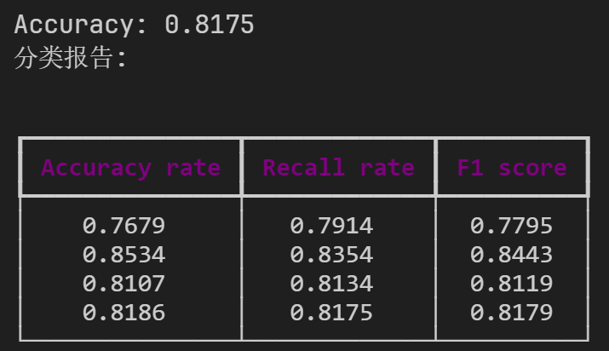
K临近准确率
计算每个类别的精确率、召回率、F1 值

Slide 16
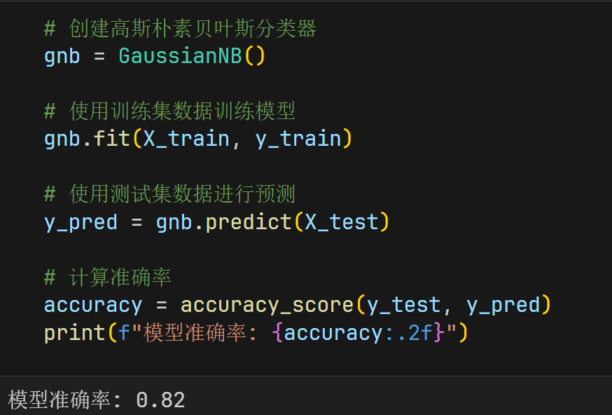
贝叶斯准确率
总结：与其他模型相比，贝叶斯模型与决策树的准确率最高

